Slide 1
市場調查與分析
Marketing Research and Analysis
中華大學餐旅管理學系
羅琪老師

Slide 2
第七章 抽樣方法
Chapter 7 Sampling methods

Slide 3
7.1抽樣的意義
社會科學研究係以社會現象及社會中之個人為對象進行研究，惟除了普查之外，勢必無法每次都就每個個體來進行全面性的研究，所以，運用統計的方法與抽樣的原理，針對部分個體進行調查來做研究，進而推論母群體特性，這樣的方式稱之為抽樣調查。一個成功的抽樣調查通常可以相當有意義地反應出母群體的特性。

Slide 4
7.1.1有關抽樣的常用名詞
1. 母體(population)：母體是研究中所有元素的集合，也是我們研究調查的全部對象。
例: 本研究以台灣地區國小五、六年級的學生
家長為研究對象
某工廠生產線所生產的產品

Slide 5
2. 元素(element)：Earl Babbie (1998)認為元素是指研究的基本單位(fundamental unit)，亦是蒐集資料的根據。
例: 抽樣的目的在估計個人所得, 則組成母體的元
素(基本單位)為每一個人
抽樣的目的在估計每戶所得, 則組成母體的元
素(基本單位)為每一戶家庭

Slide 6
3.樣本(sample)：經過抽樣方法抽出的元素即為樣本，樣本為母體的一部份，唯有其與母體具有共同的特質，研究結果才有意義，故樣本必須具有代表性。
例: 母體-新竹市的所有大學生
樣本-隨機抽出的500個新竹市的大學生

Slide 7
4.母數(parameter)：又稱參數，用來描述母體特徵或屬性的數值。
例: 母體平均數 、N 是母體大小
母體比例 p、
母體變異數 、母體標準差

Slide 8
5.統計量(statistic)：用來描述樣本特徵或屬性的數值。
例: 樣本平均數 、n 是樣本大小
樣本比例 、
樣本變異數 、樣本標準差

Slide 9
6.抽樣單位(sampling unit)：執行抽樣時的單位。
在某些情況, 抽樣單位即元素(基本單位)
在其他情況, 抽樣單位大於元素(基本單位)
7.抽樣底冊(架構)(sampling frame)：抽樣底冊是母體的名冊(list),索引,地圖或其他記錄。
抽樣底冊一般可採用現成的名單，如：電話簿、企業名錄、企事業單位員工名冊等，在沒有現成名單的情況下，可由調查人員自己編制。

Slide 10
例: 如要從50,000名員工中抽取300名員工組成一個樣本，則50,000名員工的名冊，就是抽樣底冊。
應該注意的是：在利用現有名單作為抽樣底冊時，要先對該名錄進行檢查，避免有重複、錯誤、或遺漏情況的發生，以提高樣本對母體的代表性。
8.抽樣誤差(sampling error)：樣本的估計值與母體參數兩者的差即為樣本的抽樣誤差。

Slide 11
範例
估計在某城市旅館房間的空房率
基本單位(元素)-旅館房間
母體-在此城市的所有旅館房間
由於無法取得此城市所有旅館房間的名冊, 但可以取得所有旅館的名冊
抽樣單位-旅館
抽樣底冊-旅館的名冊

Slide 12
7.1.2抽樣的意義
調查(survey)是一個設計用來對某一情況蒐集資料的過程
普查(census)
調查
抽樣調查(sample survey)
普查-對全部母體調查
抽樣調查-對部分母體調查

Slide 13
抽樣(sampling)-由母體中選出樣本的方法或程序
抽樣的目的-用來得到母體參數的估計值
普查-精確, 但成本高, 費時, 費力(人力, 財力, 物力)
抽樣調查-成本低, 效率高(易滿足時效性要求), 精確度則視抽樣的方法而定

Slide 14
7.1.3評估抽樣底冊的標準
學者葉茨(ㄘ’)(Yates)曾提出5項評估抽樣底冊的標準
1.足夠性-應包括足夠調查目的所需的母體
2.完整性-應包括母體中的所有元素
3.不重複性
4.正確性-若母體是動態的, 難得到完全正確的抽樣底冊
5.便利性-取得容易, 易於使用
例: 畢業生名冊, 畢業校友調查

Slide 15
7.1.4抽樣的原因
母體的特性或母體參數未知，由母體抽出一部分作為樣本，再以樣本的統計量來對母體參數作推論
抽樣
sampling
母體
Population
樣本
Sample
推論
inference
統計量Statistic
參數Parameter

Slide 16
抽樣的原因
為什麼要抽樣? 其主要原因有下列6點:
1.經濟
2.時效性
3.母體過大
4.母體中有些分子難以接觸
5.觀察的毀壞性
6.樣本的正確性

Slide 17
1.經濟
抽樣只需調查母體的一部分, 所需的人力(薪資、旅運、訓練)、財力(印刷、郵資、資料輸入)自然較普查節省
2.時效性
抽樣調查的時間短, 調查的時效性高

Slide 18
3.母體過大
母體太大無法全查, 如: 暢銷全國的日用品, 消費者數以萬計, 無法全查
4.母體中有些分子難以接觸
例: 犯罪逃亡者、精神失常住院者、身居要職者
住在偏遠的高山或離島, 雖可接觸, 但成本過
高難以負擔

Slide 19
5.觀察的毀壞性
破壞性產品, 例: 炸彈, 食品罐頭
6.樣本的正確性
普查易流於草率, 所獲資訊可能比不上小心抽樣, 仔細調查得到的資訊正確

Slide 20
7.1.4抽樣的程序
1.界定母體
2.確定抽樣底冊
3.抽樣設計
4.收集樣本資料
5.評估樣本結果

Slide 21
(一)界定母體
這是抽樣程序中極為重要的第一步，抽樣設計者應根據研究設計界定抽樣的母體，亦即目標母體(Target Population)
目標母體必須非常明確，後續蒐集得來的資訊才有意義，才能解決要研究的問題。
如何定義目標母體呢？
學者Davis (2005)認為詳細的母體定義應包含四個因素：
1.元素、2.抽樣單位、3.範圍、4.時間。

Slide 22
(二)確定抽樣底冊
如同前面所提到的抽樣底冊是元素(element)的集合名冊，而樣本即是從此抽出。
在實際研究進行中，通常是抽樣底冊與抽樣母體可能不一致。
例: 電話訪問
抽樣母體-某地區的全體住戶
抽樣底冊-電話號碼簿
抽樣底冊不能代表母體時, 發生選擇誤差

Slide 23
(三)抽樣設計
抽樣程序的第三步是要
1.選擇抽樣方法
2.決定樣本大小
3.選擇抽樣單位
1.選擇抽樣方法
在決定目標母體後，接著即是要選擇抽樣的方法，如果我們選擇的目標母體是有完整的抽樣底冊，那選擇機率抽樣法可能是較適合的。

Slide 24
2.決定樣本大小
在研究進行中到底抽多少樣本才足夠呢？這個問題如果要精確回答，必須用統計方法來計算，而不同的抽樣方法，其樣本大小也會有所差異。
有些因素會影響樣本大小，如：抽樣單位是否具有同質性？信賴係數是多少？要求的精確程度(抽樣誤差)為何？資料分析的過程為何？是否有時間及成本上的限制等。

Slide 25
樣本大小
在開始組織抽樣調查之前，確定抽多少樣本單位是個很重要的問題，抽的數目過少，會使調查結果出現較大的誤差，與預期目標相差甚遠；而抽的數目過多，又會造成人力、財力和時間的浪費。因此，樣本數的確定，是組織抽樣調查中需要解決的一個重要問題。

Slide 26
樣本大小的考量準則
1.研究特殊性。
2.研究類型：試探性研究、前測 (pretest) 、預測(pilot test) 所需樣本較驗証性、正式研究少。
3.研究假設：預期的實驗處理差異要愈小時，則樣本就要愈大。
4.經費來源、可用人力的限制。
5.研究結果愈重要，樣本要愈大

Slide 27
6.研究變數的個數愈多、或無法控制的變數愈多時，
則所需的樣本就要愈大。
7.資料收集的樣本異質性愈高、或不一致性愈大，則
所需的樣本就要愈大。
8.要求的研究結果之正確性/精確度愈高，則所需的樣
本就要愈大。
9.此外，根據調查經驗，調查表的回收率或訪問的成
功率高低也是影響樣本數目的一個重要因素。在回
收率低的情況下，應適當加大樣本數目。

Slide 28
樣本大小的決定
以母體估計平均數求樣本大小 ( σ已知時)
n=(Z² * σ²)/e²
母群體變異數σ²愈大，則研究者所需樣本數n就愈大。
可忍容的誤差e愈小，則研究者所需樣本數n就愈大。
欲使研究推論達到的信賴水準愈大(95% → 99%)，則Z值就愈高，所需樣本數n就愈大。
通常Z值取1.96。

Slide 29
以母體比例求樣本大小
n=[Z² *p*(1-p)]/e²
公式的p值為母體的真正比例，假設無法得知確實的p值，此最保守的估計p＝0.5

Slide 30
希望在95%的信心水準之下，真正p值與估計p值的誤差在正負3％或5％之內
例1：e=0.03、z=1.96、p=0.5，則樣本大小為
例2：e=0.05、z=1.96、p=0.5，則樣本大小為
  n=(1.96)²(0.5)(0.5)/(0.03)²≒1067
n=(1.96)²(0.5)(0.5)/(0.05)²≒384

Slide 31
例: 台灣電力於1978年12月舉辦「台灣地區家用電氣普及狀況調查研究」，在決定樣本大小時，是根據1977年該公司舉辦家用電氣普及狀況調查時所求得之當年1月份台電14個營業處3,082,502用戶平均用電量為142度，變異數47,078度，作為母體平均數及變異數，並限制樣本對母體之誤差不得超過4度，在95%的信心水準之下，利用公式，計算出樣本數如下：

Slide 32
3.選擇抽樣單位(Sampling units)
抽樣單位(Sampling units)有時和抽樣元素 (Sampling element)是相同的，一般抽樣單位可能為群體或個人，且可以分成好幾階段來進行。

Slide 33
(四)收集樣本資料
此步驟包括指示訪問人員或觀察人員如何選擇及確認樣本單位，預試抽樣計畫、抽樣以及收集資料等。
以下幾個因素必須慎重考慮：
1.正確性、2. 資源、3. 時間、4. 對母體的了解、5.全國型或者是區域型調查、6. 需要統計分析與否

Slide 34
(五)評估樣本結果
最後一個步驟應對樣本結果加以評估，看看所得到的樣本對母體是否具有足夠的代表性，抽樣計畫是否確實地被執行。
例:根據政府發佈的資料，男女結構比例為3:2(假定)，則樣本資料中若性別是一項重要的研究項目，則有必要對樣本中的性別比例加以計算，看看3:2是否有顯著的差異;若有的話，則此樣本的代表性就值得存疑

Slide 35
7.2抽樣方法(Sampling methods)
抽樣的目的在於用樣本來解釋母體的特質。
機率抽樣法
(probabilistic sampling method)
抽樣方法
非機率抽樣法
(nonprobabilistic sampling method)
機率抽樣法得到每個可能樣本的機率可以被計算出
非機率抽樣法得到每個可能樣本的機率未知

Slide 36
抽樣方法的選擇

Slide 37
機率抽樣法(probabilistic sampling method)
四種最常用的機率抽樣法：
一、簡單隨機抽樣(Simple Random Sampling)
二、系統抽樣(Systematic Sampling)
三、分層抽樣(Stratified Sampling)
四、群集抽樣(Cluster Sampling)

Slide 38
非機率抽樣法(nonprobabilistic sampling method)
四種最常用的非機率抽樣法：
一、方便抽樣(convenience sampling)
二、判斷抽樣(judgment sampling)
三、配額抽樣(quota sampling)
四、雪球抽樣(snowball sampling)

Slide 39
7.2.1簡單隨機抽樣
簡單隨機抽樣(simple random sampling)，又稱純隨機抽樣，考慮一個包含N個單位的母體，從中抽取n個單位作為樣本。
一般讀者最熟悉的可能是簡單隨機抽樣，在簡單隨機抽樣中，母體中的每個元素被選出的機會是相同的。
如果抽樣是不放回的，即同一個單位不能在樣本中重複出現，那麼總共有 種不同的取法，也就是說共有 個可能的不同樣本。

Slide 40
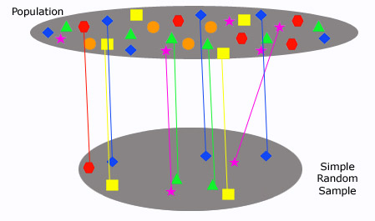
簡單隨機抽樣一般可採用擲硬幣、擲骰子、抽籤、查亂數表(table of random numbers)等方法抽取樣本，在市場調查中，由於母體單位較多，前兩種方法較少採用，主要運用後兩種方法。

Slide 41

抽籤法
就是給母體的每個單位由1到N編號，並做成號簽，把號簽放進箱中經完全攪拌之後，抽取所需單位數，直到預定的樣本數足夠為止，然後，按照抽中的號碼，查對調查單位，加以登記。

Slide 42
亂數表法
在執行樣本挑選程序時，可利用電腦來產生亂數，Excel有內建函數，可在工作表中產生亂數。
亂數表是將0到9十個數位用完全隨機順序排列編制而得的表。

Slide 43
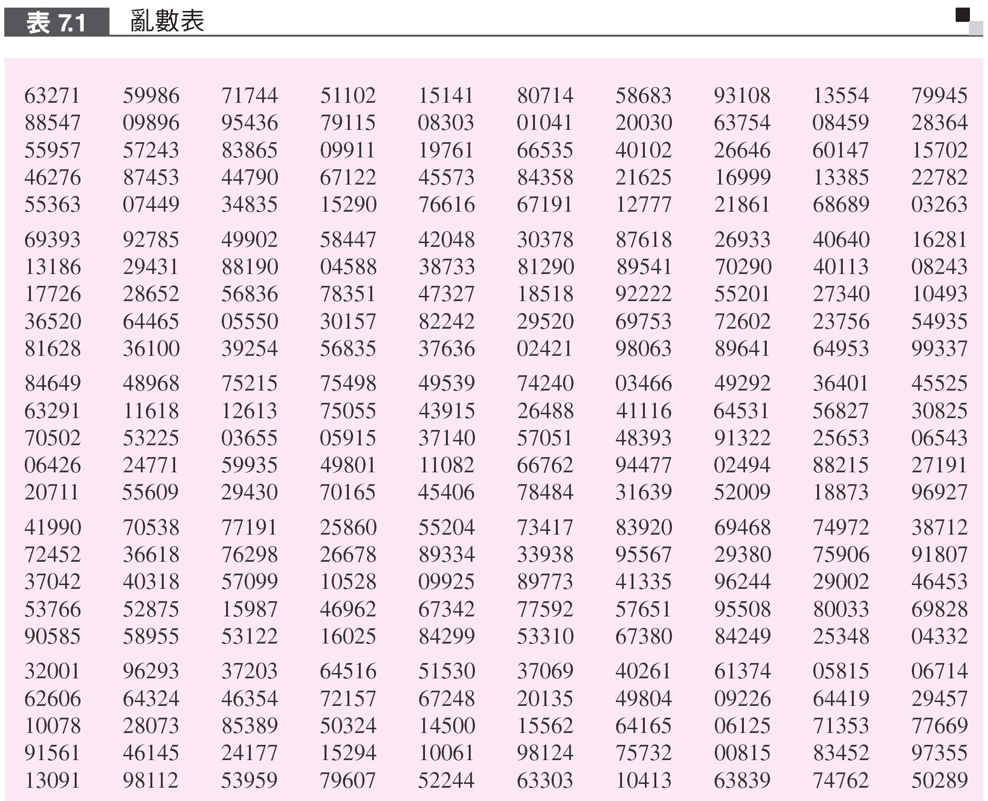
亂數表

Slide 44
範例
母體中有N=2500個人, 要抽出n=30個人做為樣本
Table 第一列
63271 59986 71744 51102 15141 80714
四位數一組
6327 1599 8671 7445 1102 1514 1807 …
X X X
超過2500刪除不用
1599 1102 1514 1807 …直到共得到30個為止,
若有重複則跳過

Slide 45
簡單隨機抽樣的優點是：
方法簡單直觀，當母體名單完整時，可直接從中隨機抽取樣本，由於抽取機率相同，計算抽樣誤差及對母體參數加以推斷比較方便。

Slide 46
7.2.2系統抽樣
系統抽樣(systematic sampling)又稱等距抽樣，就是先將母體各單位按一定順序排列起來，然後按一定間隔來抽取樣本單位。
單位順序的排列方式有兩種：一種是排列順序與調查專案無關。例如，在住戶調查時，選擇住戶可以按住戶所在街區的門牌號碼排序，然後每隔若干個號碼抽選一戶進行調查；另一種是按與調查專案有關標誌排序。例如，住戶調查時，可按住戶平均月收入排序，再進行抽選。

Slide 47
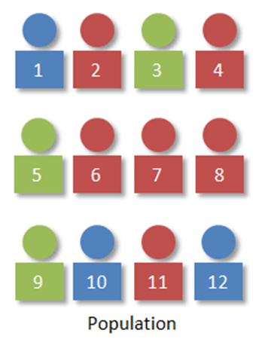
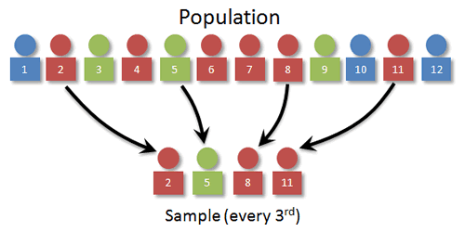
在排序的基礎上，還要計算抽樣距離(間隔)，計算公式為：抽樣距離 k=N/n
確定抽選距離之後，可以從第一段距離中隨機地抽取第一個單位，也可以從任何一段的隨機位置開始，每隔k個抽一個，直到抽足為止。
每隔k=3個抽一個

Slide 48
例如，雜誌出版商要知道讀者喜歡綠色或粉紅色封面，有50000個訂閱者，要抽出1000人進行調查，可以利用訂閱者現有名冊按順序編號排序，從第00001號編至50000號。
抽選距離 = k=N/n = 50000/1000 = 50（人）
系統抽樣法
先從00001到00050號中用簡單隨機抽樣方式，抽取第一個樣本單位，如抽到的是20號，依次抽出的是70號，120號，170號，…，49970。
簡單隨機抽樣法
用電腦隨機產生1000個號碼。

Slide 49
在很多情況，系統抽樣法可代替簡單隨機抽樣法
理由:節省時間與人力, 兩種方法精確度差不多
系統抽樣法的優點是：
1.取得樣本容易
2.樣本抽樣單位偏佈全母體
3.在某些情況下可替代簡單隨機抽樣法

Slide 50
7.2.2分層抽樣
分層抽樣(stratified sampling)又稱類別抽樣，它是先將母體所有單位按某些重要標誌進行分類(層)，然後在各類(層)中採用簡單隨機抽樣或系統抽樣方式抽取樣本單位的一種抽樣方式。
例:
對員工收入狀況進行調查，就可將員工按職業不同，分為生產人員、商業人員、服務性工作人員等各層，再從各層中抽取員工。
按年齡、收入、教育程度、科系、營業額分層

Slide 51
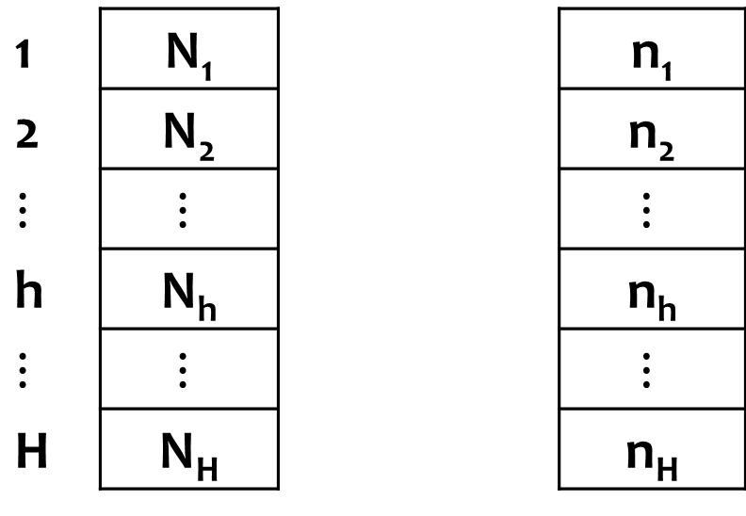
將母體分成H層
1 | N₁ |  | n₁
2 | N₂ |  | n₂
⋮ | $$⋮$$ |  | $$⋮$$
h | N_{h} |  | n_{h}
⋮ | $$⋮$$ |  | $$⋮$$
H | N_{H} |  | n_{H}
母體
樣本
在第h層, 用簡單隨機抽樣法或系統抽樣法抽出n_{h}個, h=1,2,…,H。再將這H個樣本合起來成為一個分層隨機樣本。

Slide 52
分層抽樣的方式，一般有等比例抽樣與非等比例抽樣。
等比例抽樣，要求各類樣本單位數的分配比例與母體單位在各類的分配比例一致，即
ni /n=Ni/N
ni為從各層中抽出的子樣本數，n為樣本數，
Ni為各層的母體單位數，N為母體單位總數。

Slide 53

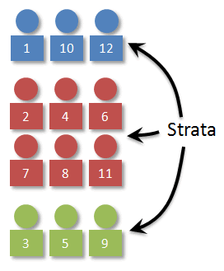
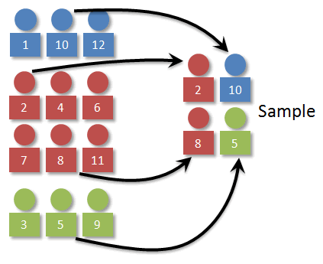

Slide 54
母 體
樣 本
一年級
2000人
一年級
200人
二年級
1500人
二年級
150人
三年級
1000人
三年級
100人
四年級
500人
四年級
50人

Slide 55
層間變異大，層內變異小，分層抽樣法的精確度才高。
分層的標準由抽樣設計人自己判斷。
分層抽樣比簡單隨機抽樣和系統抽樣更為精確，能夠通過對較少的抽樣單位的調查，得到比較準確的推斷結果，特別是當母體較大、內部結構複雜時，分層抽樣常能取得令人滿意的效果。
同時，分層抽樣在對母體推斷的同時，還能獲得對每層的推論，並且利於層和層之間的比較。

Slide 56
7.2.4群集(集團)抽樣
集群抽樣又稱集團抽樣或叢式抽樣，此方法是將母體分成數個集團，且每個集團間差異小，集團內差異大，特性如下：
1.以集團為單位，而不以個人為單位。
2.將母體按某種標準(如班級、地區)分為若干類，稱為集團(clusters)，用簡單隨機抽樣法抽出若干集團。
3.對集團中之各成員，全部加以訪問。
集群抽樣法的優點：大幅降低調查成本。

Slide 57
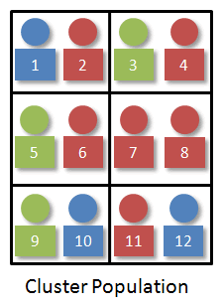
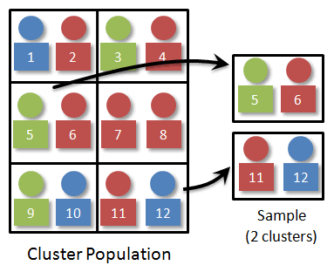

Slide 58
多階段抽樣
在許多情況下，特別在複雜的、大規模的市場調查中，調查單位一般不是一次性直接地抽取到的，而是採用兩階段或多階段抽取的辦法，即先抽大的調查單位，在大單位中抽小單位，再在小單位中抽更小的單位，這種抽樣組織方式稱為多階段抽樣(multi-stage sampling)。

Slide 59
一個小學5年級有7個班級, 每班約有40個學生
M₁ | M₂ | M₃ | M₄ | M₅ | M₆ | M₇
39 | 43 | 37 | 40 | 45 | 46 | 41
 |  | M₁ | M₂ | M₃
 |  | 43 | 40 | 41 | 第一階段
 |  | n₁=6 | n₂=5 | n₃=4 | 第二階段
N=7個集團
在母體中
n=3個集團
在樣本中
M_{i}代表在集團 i 的元素的個數
母體大小=M₁+M₂+…+M_{N}
第二階段樣本大小=n₁+n₂+…+n_{n}

Slide 60
多階段抽樣有以下兩個特點：
一是對抽樣單位的抽選不是一步到位的，至少要兩步；
二是組織調查比較方便，尤其對於那些基本單位數多
且分散的母體，由於編制抽樣底冊較為困難或難以直
接抽取所需樣本，就可以利用地理區域或行政系統進
行多階段抽樣。

Slide 61
類型 | 敘述 | 優點 | 缺點
簡單 隨機 抽樣 | 母體中每個元素被抽出的機率相同。實施的方法有抽籤法及亂數表法。 | 1.於學理上最精確 2.僅受隨機誤差影響。 | 1.母體若很大時不易實施。 2.需要母體全部的名冊方能實行。
系統 抽樣 | 將抽樣架構中各元素依次編號，選取架構中第k個元素組成的樣本。 | 1.較隨機抽樣容易實施、節省成本。 | 1.若抽樣架構具有週期性則樣本可能不具代表性。
分層 抽樣 | 先將母體分成幾個同質的層，再從每層其中抽出樣本。 | 1.比前二者更具抽樣效率，研究者若想研究次母體特質時，是一個不錯的方法。 | 1.正確的分層不是件很容易的事，可能要花費許多成本。
群集 抽樣 | 先將母體分成若干群，再以隨機的方式抽出若干群之中的數群，對群內的樣本全數訪問。 | 1.節省研究時間與財力。 2.抽樣架構中每個元素資料不易得到或不完整時，使用此法會較方便。 | 1.群集的大小差異會影響抽樣正確性。 2.依目的可能要抽樣二次以上，例如先抽村里，再抽戶。發生抽樣錯誤的機率較高。

Slide 62
非機率抽樣
非隨機抽樣是指抽樣時不遵循隨機原則，而是按照研究人員主觀判斷或僅按方便的原則抽選樣本。在市場調查中，採用非隨機抽樣通常是出於下述幾個原因：
受客觀條件限制，無法進行嚴格的隨機抽樣。
為了快速獲得調查結果
在調查物件不確定，或無法確定的情況下採用，例如，對某一突發(偶然)事件進行現場調查等
母體各單位間離散程度不大，且調查員具有豐富的調查經驗時

Slide 63
非機率抽樣的特點是無法估計母體中每一個元素被選入樣本的機會或機率，且也不能保證每個元素有機會被選入樣本。
非機率抽樣相較於機率抽樣較節省成本，且應用較方便，但其缺點是所抽出的樣本可能較不具有代表性。

Slide 64
非隨機抽樣技術主要有四種：
方便抽樣(convenience sampling)
判斷抽樣(judgment sampling)
配額抽樣(quota sampling)
雪球抽樣(snowball sampling)

Slide 65
7.2.5方便抽樣
方便抽樣(convenient sampling)又稱偶遇抽樣，是為了快速取得資料，由母體中選出最容易到手的元素做為樣本的一種抽樣方法。如採取“街頭攔人法”，即在街上或路口任意找某個行人，將他(她)作為被訪者，進行調查。
例: 在街頭向行人詢問對市場物價的看法，或請
行人填寫某種問卷等。
野生動物調查、裝船出貨檢查
教授做研究, 為了方便直接請修課學生做問卷

Slide 66
方便抽樣簡便易行，能及時取得所需的資訊資料，省時、省力、節約經費，但抽樣偏差較大，一般用於非正式的探索性調查，只有在調查母體各單位之間差異不大時，抽取的樣本才有較高的代表性。

Slide 67
7.2.6判斷抽樣
判斷抽樣(judgement sampling)又稱目的抽樣，它是憑研究人員的主觀意願、經驗和知識，從母體中選擇具有典型代表性樣本作為調查物件的一種抽樣方法。
應用這種抽樣方法的前提是研究者必須對母體的有關特徵有相當高的瞭解。

Slide 68
7.2.7配額抽樣
配額抽樣(quota sampling)是非隨機抽樣中最流行的一種，配額抽樣類似隨機抽樣中的分層抽樣，它也是首先將母體中的所有單位按一定的標誌分為若干類(組)，然後在每個類(組)中用方便抽樣或判斷抽樣方法選取樣本單位。

Slide 69
採用配額抽樣，事先要對母體中所有單位按其屬性、特徵分為若干類型，這些屬性、特徵稱為“控制特徵”。如被調查者的性別、年齡、收入、職業、教育程度等，然後，按照各個控制特徵分配樣本數額。
配額抽樣方法簡單易行，可以保證母體的各個類別都能包括在所抽樣本之中，故與其他幾種非隨機抽樣方法相比，樣本具有較高的代表性。

Slide 70
7.2.8雪球抽樣
雪球抽樣(snowball sampling)是以“滾雪球”的方式抽取樣本。
即通過少量樣本單位以獲取更多樣本單位的資訊。
這種方法的運用前提是母體樣本單位之間具有一定的聯繫，是在不甚瞭解母體的情況下對母體或母體部分單位元情況進行掌握。

Slide 71
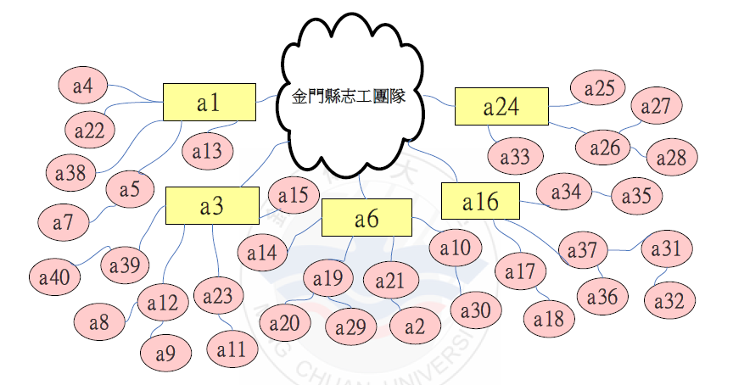

Slide 72
雪球抽樣的基本步驟為：首先，找出少數樣本單位；其次，通過這些樣本單位瞭解更多的樣本單位；再次，通過更多的樣本單位去瞭解更多更多的樣本單位；如此類推，如同滾雪球，使調查結果愈來愈接近母體。

Slide 73
例如，某研究部門在調查某市勞務市場中的保姆問題時，先訪問了7名保姆，然後請她們再提供其他保姆名單，逐步擴大到近百人。透過對這些保姆的調查，對保姆的來源地、從事工作的性質、經濟收入等狀況有了較全面的掌握。

Slide 74
這種方法的優點是便於有針對性地找到被調查者，而不致於“大海撈針”。
其侷限性是要求樣本單位之間必須有一定的聯繫並且願意保持和提供這種關係，否則，將會影響這種調查方法的進行和效果。

Slide 75
抽樣方法的選擇

Slide 76
~共勉之~
不要太小看自己，因為人有無限的可能

